Slide 1

FINAL PROJECT
PMS
Project Management System
이준석 이연학 유재인 김하나 김진수 김형규 전현규

Slide 2
CONTENTS
001. Development Environment
002. Requirements Documentation
003. Screen Design
004. Review

Slide 3

Development Environment

Slide 4
Development Environment
Language
Development Tools
Javascript Library
JAVA
JSP
JAVASCRIPT
CSS
HTML
Ajax
JSON
JSTL
Oracle elipse
SQL Developer
eXERD
jQuery
Framework
WAS
Spring
Apache Tomcat 9.0
Bootstrap
DBMS
Bootswatch - Minty
Dasio - admin
1. Oracle SQL 11g

Slide 5
Requirements Documentation

Slide 6

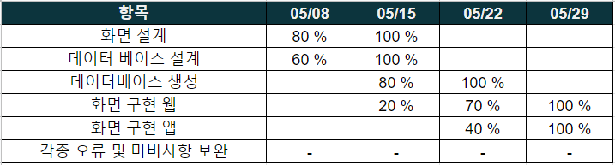
Requirements Documentation
전체진행일정

Slide 7
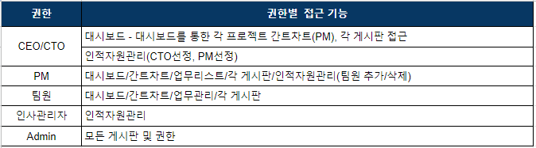
Requirements Documentation
권한별 접근 기능

Slide 8
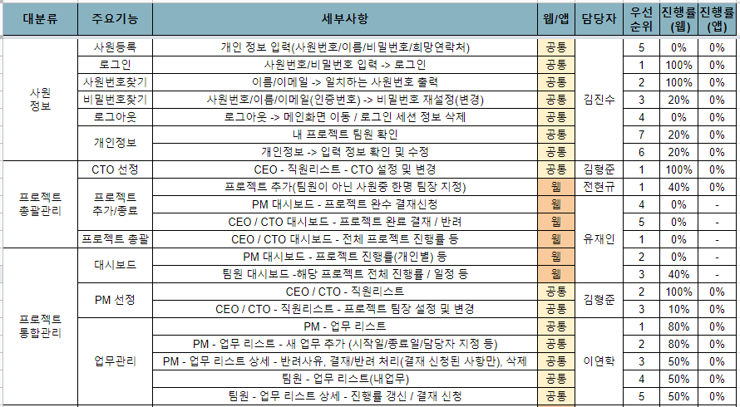
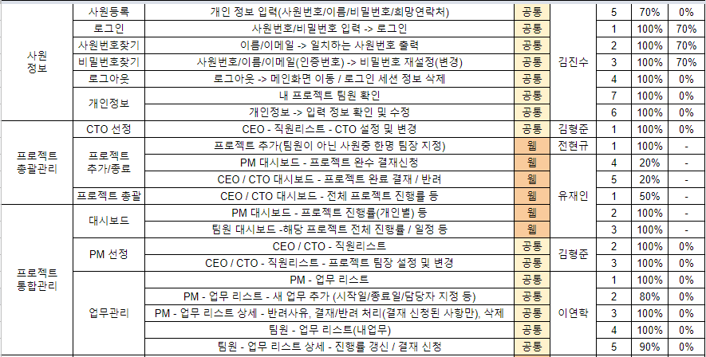
Requirements Documentation

Slide 9
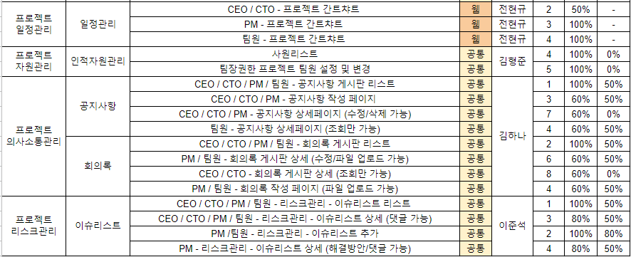
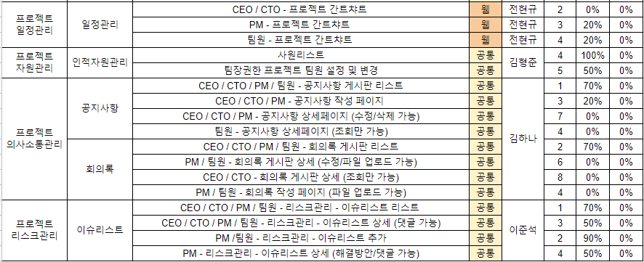
Requirements Documentation

Slide 10
Screen Design

Slide 11

프로젝트
총괄/통합관리
김형준

Slide 12
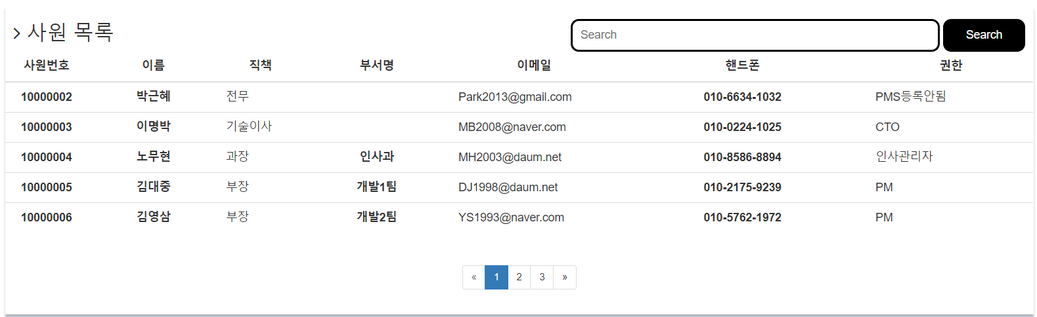
[화면구현] CEO/CTO 권한 설정 - 직원리스트
WEB
sch.setPageSize(5);
sch.setBlocksize(3);
Mapper
<!-- CEO, CTO 사원리스트 불러오기 -->
<!–- pagination -->
SELECT *
FROM(
SELECT rownum cnt, a.eno, a.name, a.GRADE, a.DEPT, a.EMAIL, a.PHONE,
(select c.CNAME from pmsmember b, pmscodes c where a.eno=b.mno and b.mdiv=c.cno)
cname
FROM pmsemp a
WHERE NOT a.grade LIKE '%'||'대표이사'||'%'
ORDER BY a.eno asc)
WHERE cnt BETWEEN #{start} AND #{end}

Slide 13
[화면구현] CEO/CTO 권한 설정 – 직원리스트 상세이동
WEB
Mapper
<!-- CEO, CTO 사원리스트 불러오기 -->
<select id="getemp" resultType="pmsemp" parameterType="int">
SELECT a.eno, a.name, a.GRADE, a.DEPT, a.EMAIL, a.PHONE,
c.CNAME,b.pnoFROM pmsemp a, pmsmember b, pmscodes c
WHERE b.mdiv=c.cno(+)
AND a.eno = b.mno(+)
AND a.eno = #{eno}
</select>

Slide 14
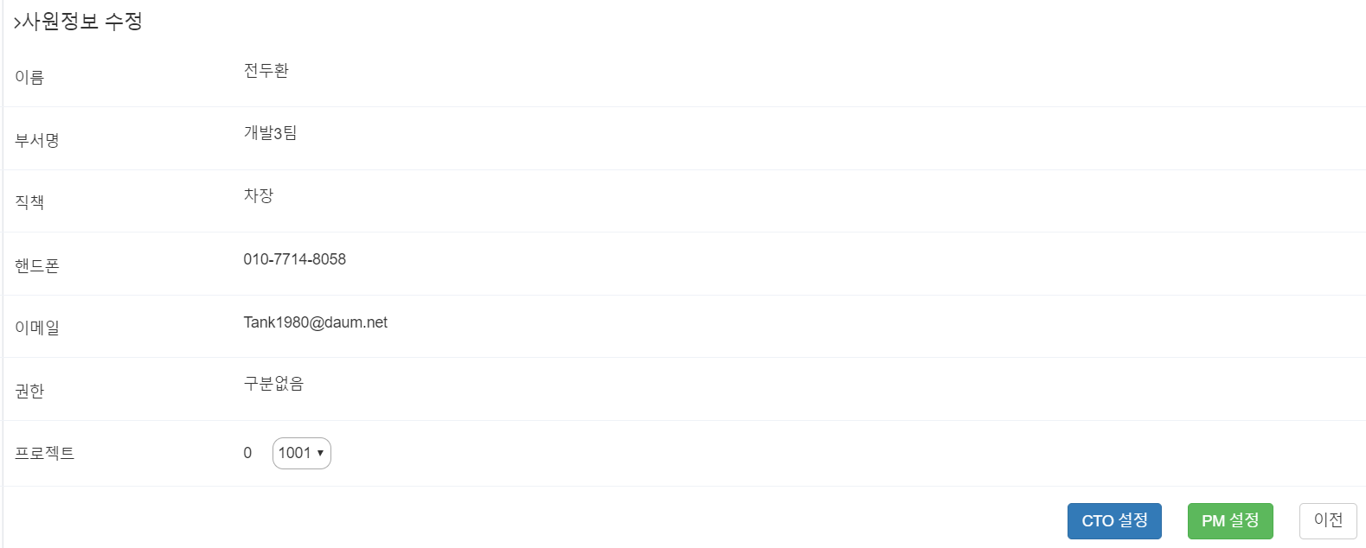
[화면구현] CEO/CTO 권한 설정 - CTO설정
WEB
Service
public void updateCto(pmsemp updateCto) {
int isMem = rep.memCheck(updateCto);
if(isMem==0) {
// 기존 CTO권한 변경
rep.updatepmsemp2();
// 새로운 CTO Member등록
updateCto.setPass(makePass("1234qwer!"));
rep.insertMem1(updateCto);
}else{
rep.updatepmsemp2();
rep.updatepmsemp1(updateCto);
<!–PMS에 등록되어있는지 확인-->
<select>
select count(*)
from pmsmember
where mno=#{eno}
<!-- pms에 등록안된 경우 PM으로등록 -->
<insert>
insert into pmsmember
values(#{eno}, #{pass}, 3, #{phone}, null)
<!-- PM 권한해제 설정 -->
<update>
UPDATE pmsmember
SET mdiv=9
WHERE mdiv=3
<!-- PM 권한 설정 -->
<update>
UPDATE pmsmember
SET mdiv=3
WHERE mno=#{eno}

Slide 15
[화면구현] CEO/CTO 권한 설정 – PM설정
WEB
Service
public void updatePm(pmsemp updatePm) {
int isMem = rep.memCheck(updatePm);
if(isMem==0) {
// 기존 PM권한 변경
rep.updatePm2(updatePm);
// 새로운 PM Member등록
updatePm.setPass(makePass("1234qwer!"));
rep.insertMem2(updatePm);
}else{
rep.updatePm2(updatePm);
rep.updatePm1(updatePm);
<!– 현재 생성된 프로젝트 -->
<select>
select pno
from pmsproject
order by pno asc
<!–PMS에 등록되어있는지 확인-->
<select>
select count(*)
from pmsmember
where mno=#{eno}
<!-- pms에 등록안된 경우 PM으로등록 -->
<insert>
insert into pmsmember
values(#{eno}, #{pass}, 4, #{phone}, #{pno})
<!-- PM 권한해제 설정 -->
<update>
UPDATE pmsmember
SET mdiv=9, pno=null
WHERE mdiv=4
and pno=#{pno}
<!-- PM 권한 설정 -->
<update>
UPDATE pmsmember
SET mdiv=4, pno=#{pno}
WHERE mno=#{eno}

Slide 16
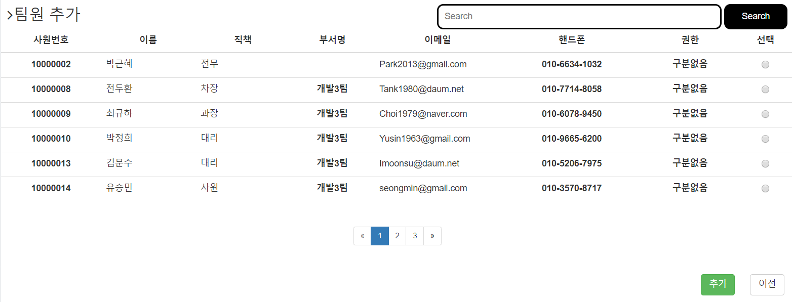
[화면구현] PM 프로젝트관리 – 팀원 추가
WEB
Service
// PM 팀원 추가
public void insPm(pmsemp insertPm) {
int isMem = rep.memCheck(insertPm);
if(isMem==0) {
insertPm.setPass(makePass("1234qwer!"));
rep.insPNum(insertPm);
}else{
rep.updPNum(insertPm);
<!–PMS에 등록되어있는지 확인-->
<select>
select count(*)
from pmsmember
where mno=#{eno}
<!-- pms등록된 직원 팀원추가 -->
<update>
UPDATE pmsmember
SET pno=#{pno}, mdiv=5
WHERE mno =#{eno}
<!-- pms등록안된 직원 팀원추가 -->
<insert>
insert into pmsmember
values(#{eno}, #{pass}, 5, #{phone}, #{pno})
</insert>

Slide 17
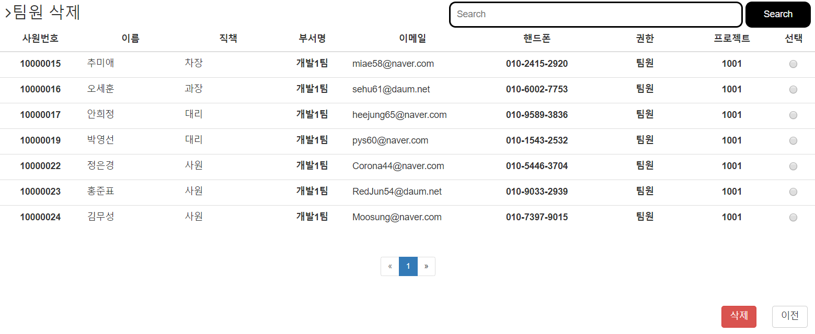
[화면구현] PM 프로젝트관리 – 팀원 삭제
WEB
<!-- pm 프로젝트 팀원 삭제 리스트 -->
<select>
SELECT a.eno, a.name, a.GRADE, a.DEPT, a.EMAIL, a.PHONE,
c.CNAME,b.pno
FROM pmsemp a, pmsmember b, pmscodes c
WHERE a.eno = b.mno and b.mdiv=c.cno
AND b.pno=#{pno}
AND b.mdiv=5
<!--팀원 삭제 -->
<update>
UPDATE pmsmember
SET pno=null, mdiv=9
WHERE mno =#{eno}

Slide 18
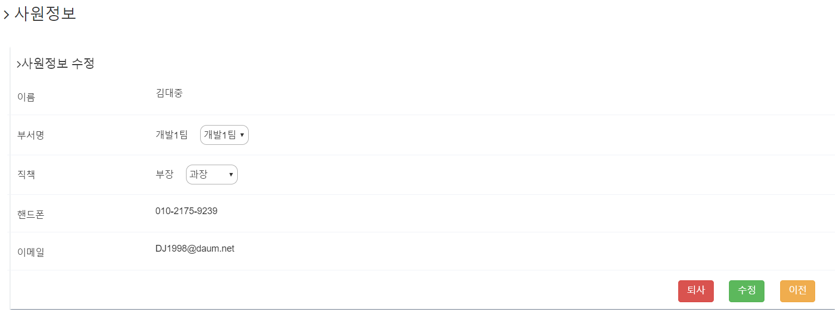
[화면구현] 인사관리자 - 수정처리
WEB
<!-- 부서 리스트 -->
<select>
select DISTINCT dept
from pmsemp
WHERE dept IS NOT null
order by dept ASC
<!-- 직급 리스트 -->
<select>
select DISTINCT grade
from pmsemp
order by grade asc
<!-- 사원정보 수정 -->
<update>
UPDATE pmsemp
SET dept =#{dept}, grade =#{grade}
WHERE eno =#{eno}

Slide 19
[화면구현] 인사관리자 - 퇴사처리
WEB
<!-- 퇴사처리 -->
<!-- pms등록된 직원 -->
<update>
UPDATE pmsemp
SET grade = '퇴사', dept = null
WHERE eno =#{eno}
<update>
UPDATE pmsmember
SET mdiv = 8 , pno = null
WHERE mno =#{eno}
service
// 퇴사 처리
public void deleteG(pmsemp deleteG) {
int isMem = rep.memCheck(deleteG);
if(isMem==0) {
rep.delGrade3(deleteG);
} else {
rep.delGrade1(deleteG);
rep.delGrade2(deleteG);
}
<!-- 퇴사처리 -->
<!-- pms등록 안된 직원 -->
<delete>
delete from pmsemp
WHERE eno =#{eno}

Slide 20
사원정보
김진수

Slide 21
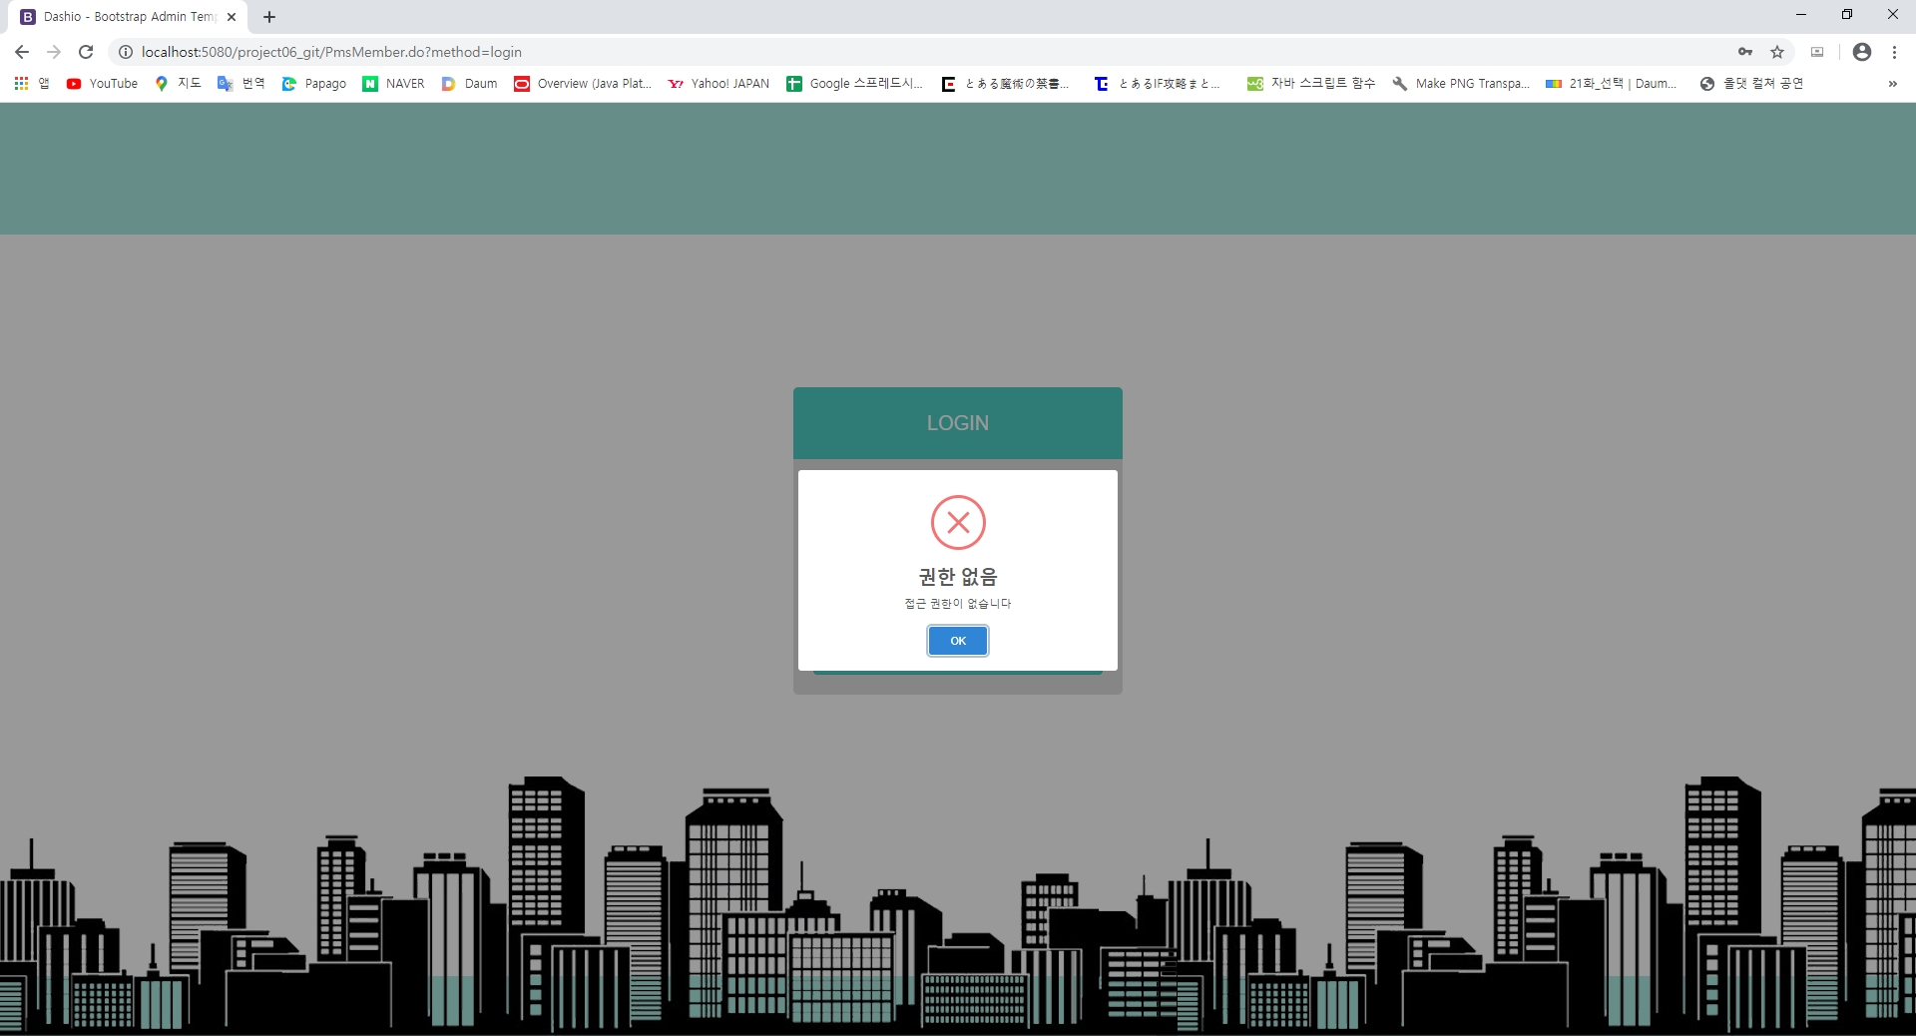
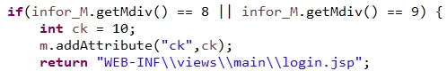
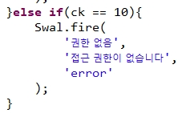
[화면구현] 사원정보
WEB
웹 화면/핵심코드
Service
- 회원의 권한 코드값에 따른 ck값을 view에 전달
View
- 전달된 ck값을 받아 swal 팝업 출력

Slide 22
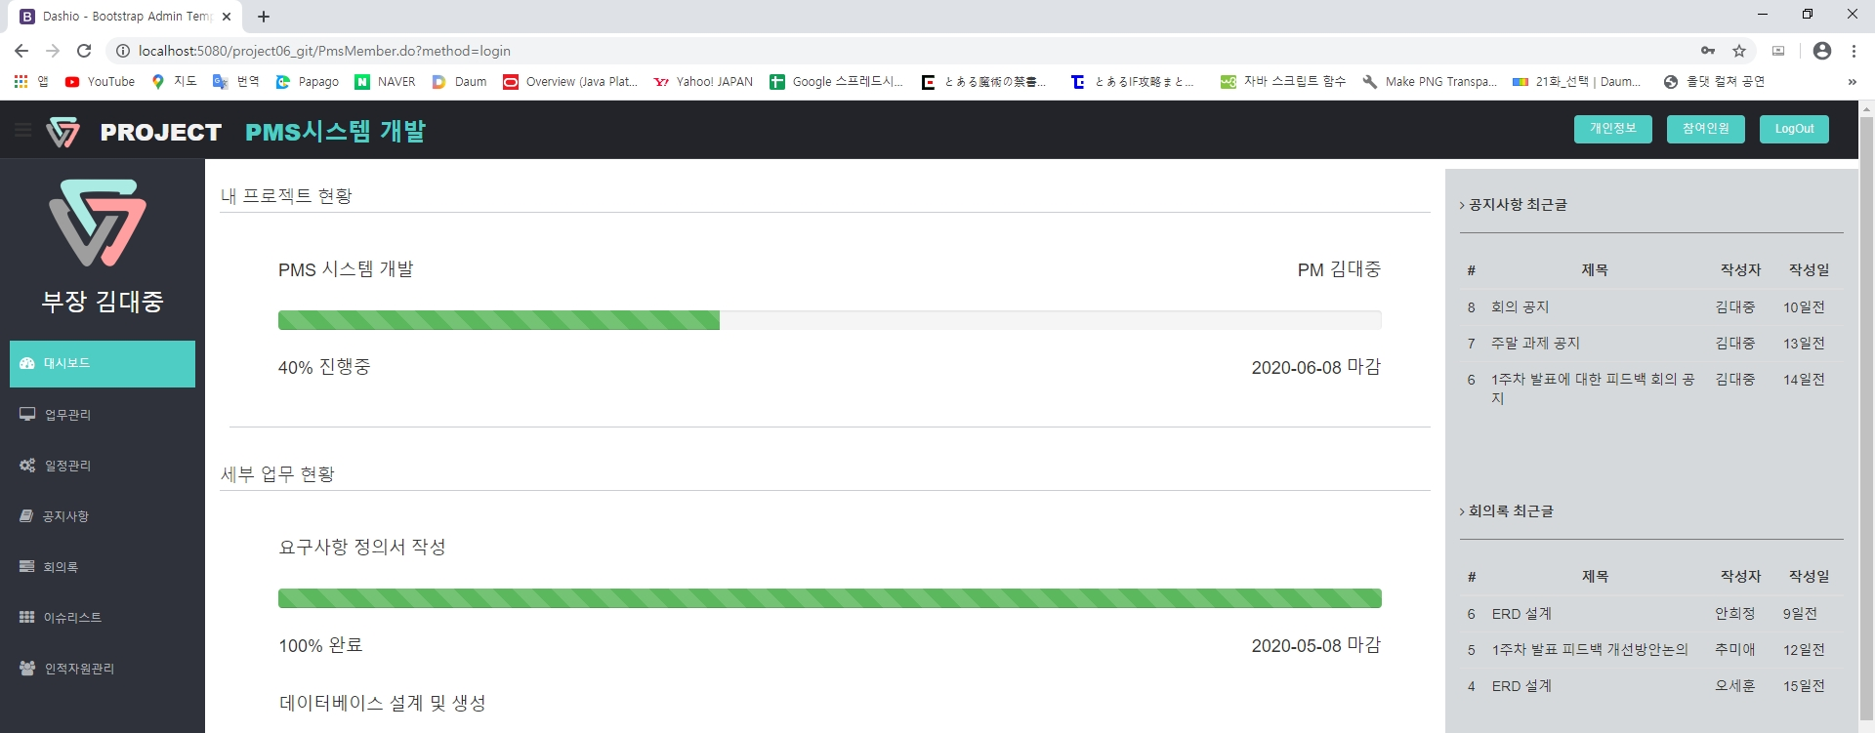
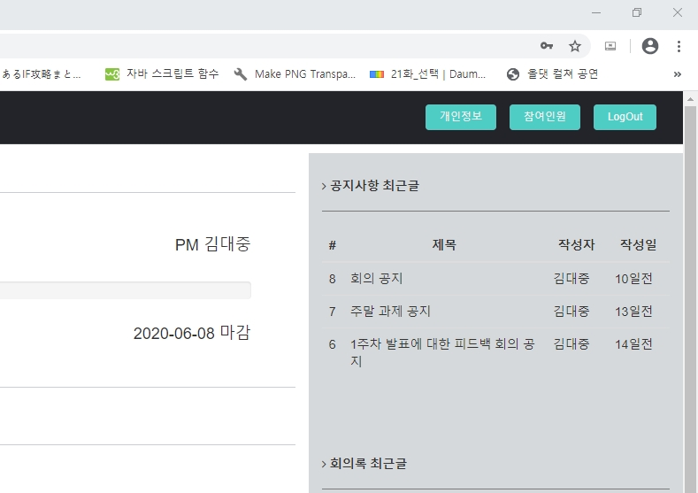
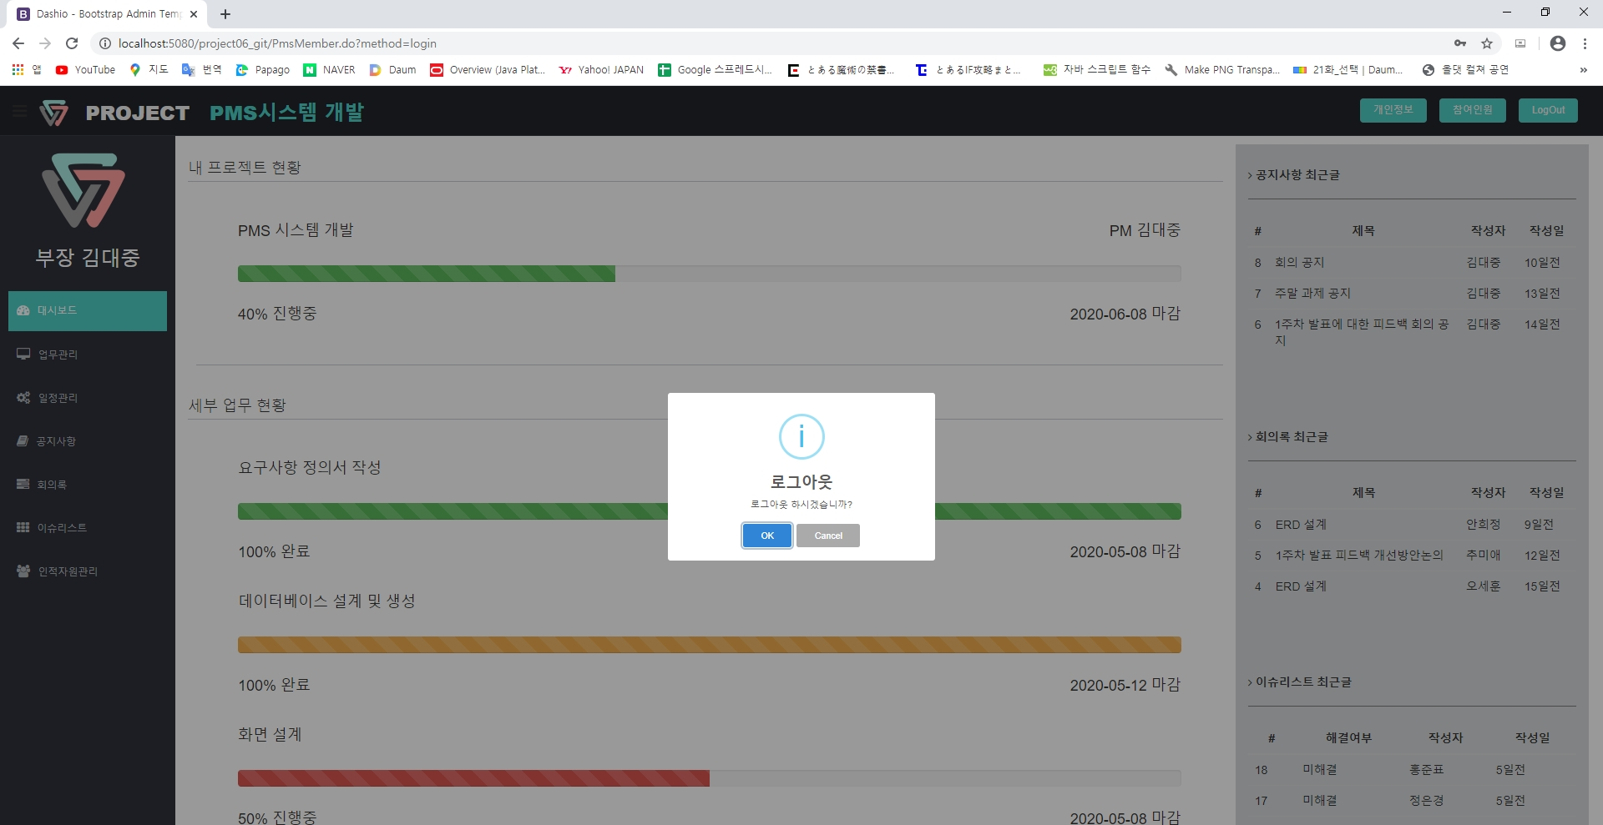
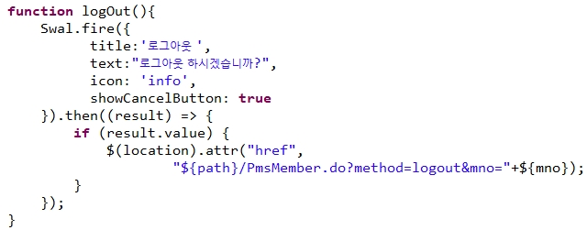
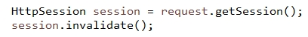
[화면구현] 사원정보
WEB
로그아웃
- 로그아웃 확인 팝업
- 확인 -> Controller단 이동 -> 모든 세션 제거 -> 메인(로그인)페이지
- 취소 -> 현재 화면 유지

Slide 23
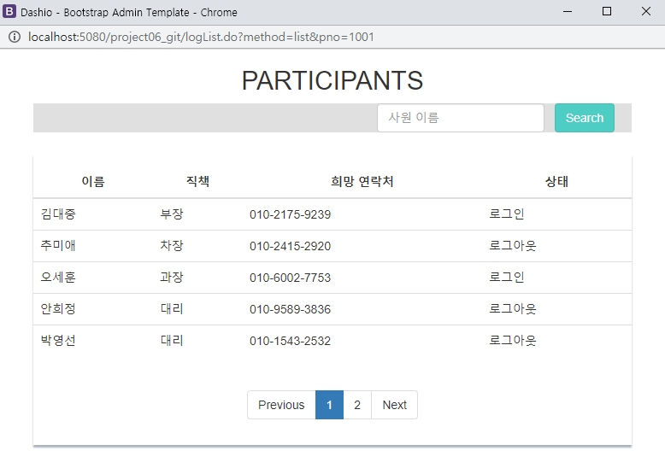
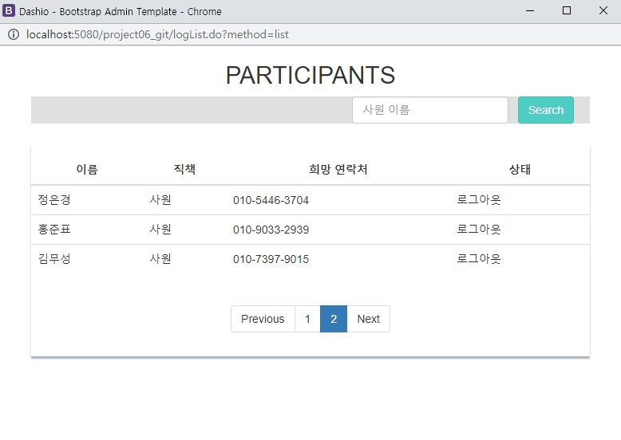
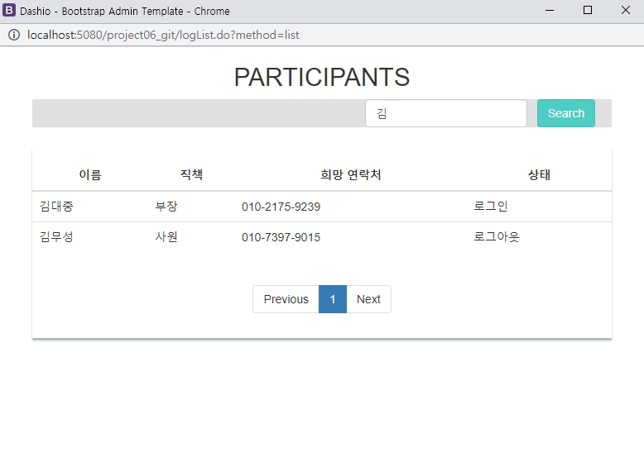
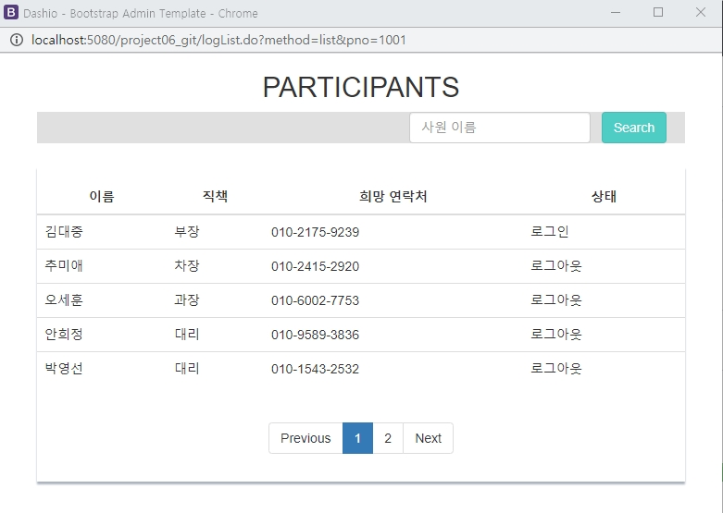
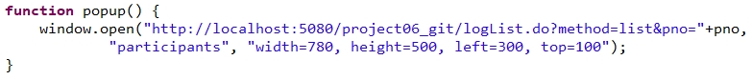
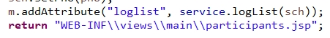
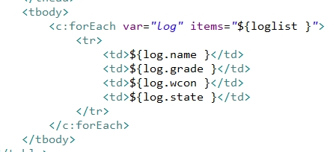
[화면구현] 사원정보
WEB
참여인원 팝업
- controller 연결 open
- 팝업 participants.jsp 리턴
- c:forEach로 배열 출력

Slide 24
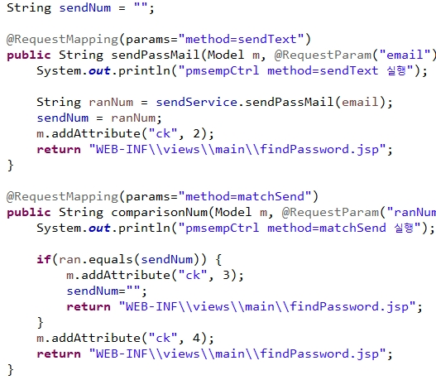
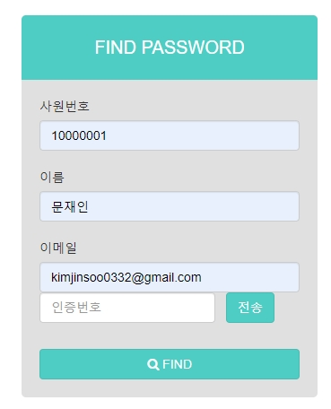
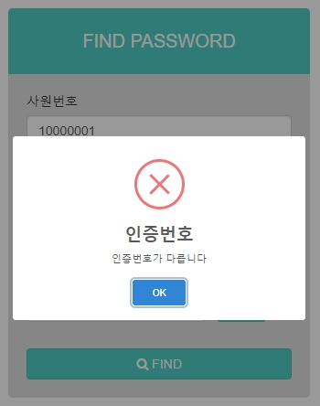
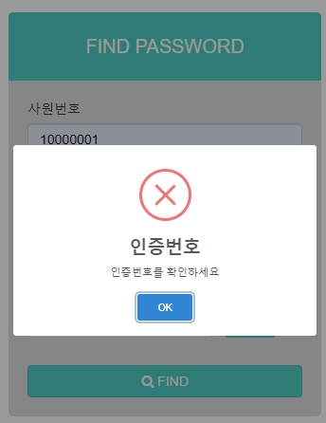
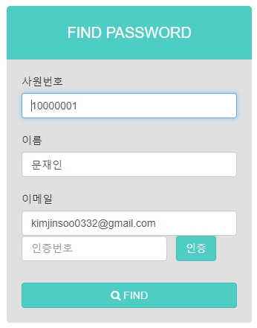
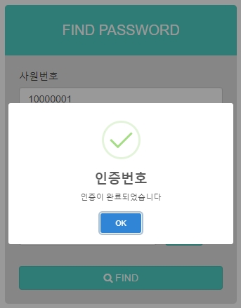
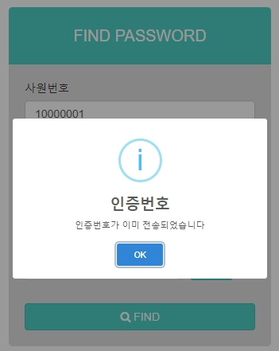
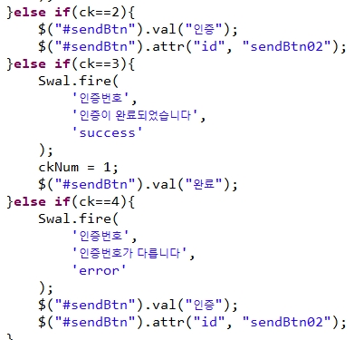
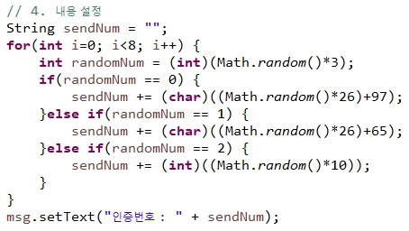
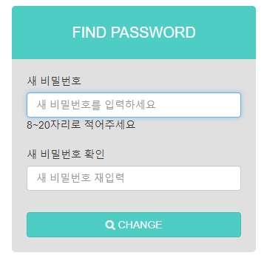
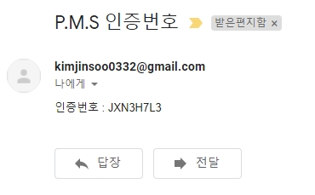
[화면구현] 사원정보
WEB
인증번호 생성
- 8자리의 대/소 영문자, 숫자 조합
- 3가지 경우
- 랜덤 숫자 3개 생성, 0-대문자, 1-소문자, 2-숫자
- (char)(정수) -> 아스키코드 값에 따른 문자
- 영문자 26개, 97~ : 소문자, 65~ : 대문자
인증번호 이메일 전송
- 전송 클릭 -> 입력된 이메일 주소로 인증번호 전송 -> 인증 버튼으로 변화
- 인증 클릭 -> 인증번호 match 결과를 ck로 전달
- View에서 ck값에 따른 결과 팝업창 출력

Slide 25
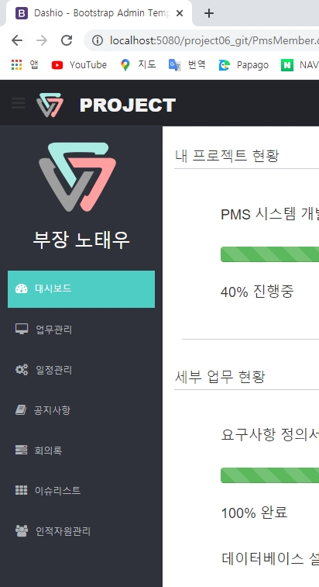
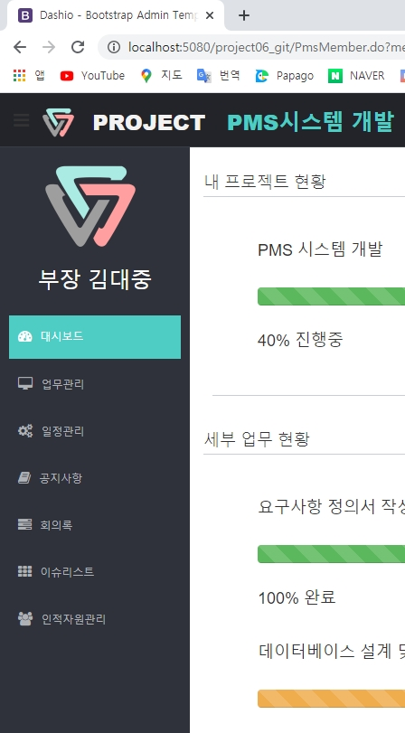
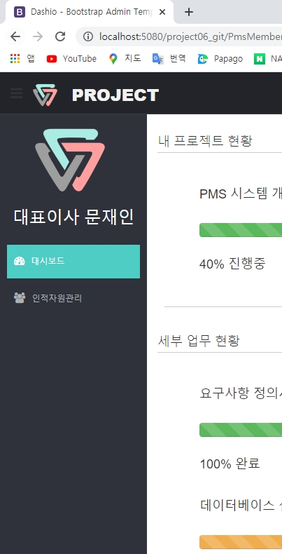
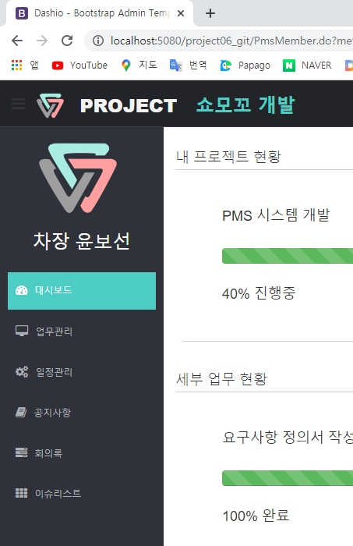
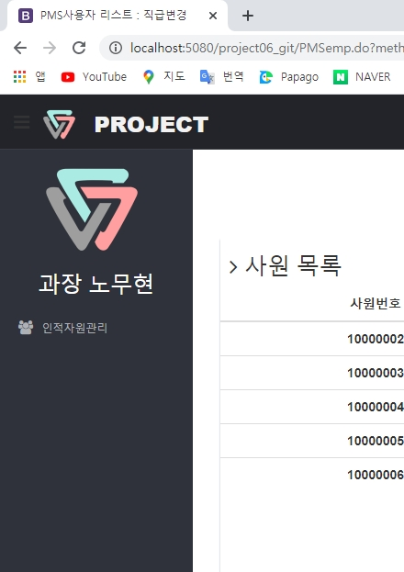
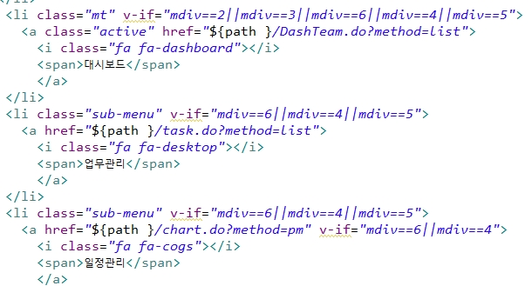
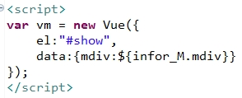
[화면구현] 사원정보
WEB
CEO
- 대시보드, 인적자원관리
PM
- 대시보드, 업무관리, 일정관리
공지사항, 회의록, 이슈리스트
인적자원관리
팀원
- 대시보드, 업무관리, 일정관리
공지사항, 회의록, 이슈리스트
ADMIN
- 대시보드, 업무관리, 일정관리
공지사항, 회의록, 이슈리스트
인적자원관리
인사관리자
- 인적자원관리
권한에 따른 다른 사이드 메뉴
- Vue
- v-if : true일 때 표시
false일 때 미표시

Slide 26
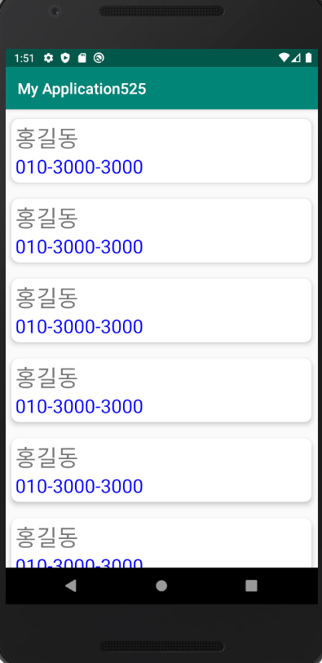
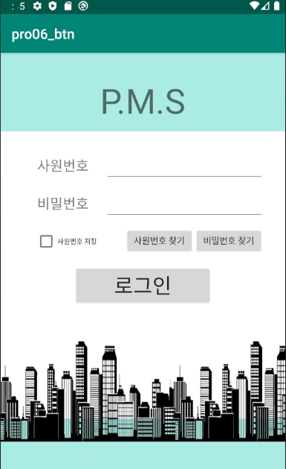
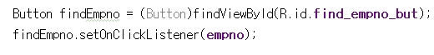
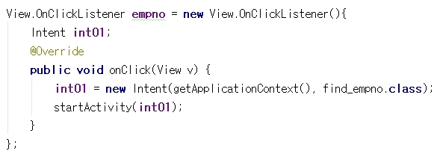
[화면구현] 사원 정보
APP
사원번호/비밀번호 찾기 버튼 클릭 시 페이지 이동

Slide 27
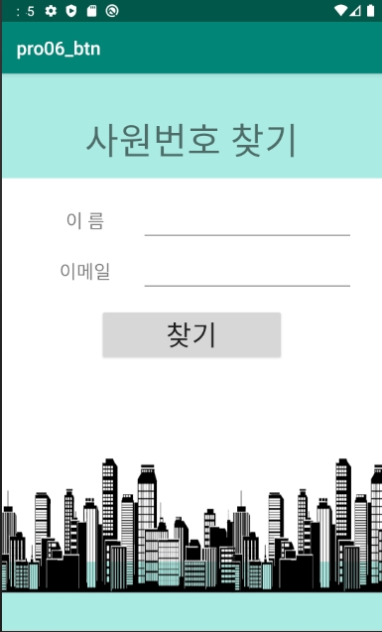
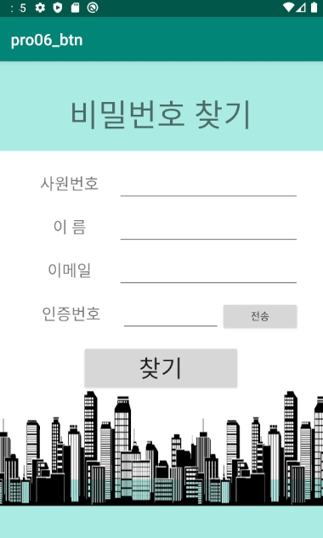
[화면구현] 사원 정보
APP

Slide 28
프로젝트
리스크 관리
이준석

Slide 29



[화면구현] 리스크 관리 - 이슈리스트
WEB
제목, 작성자 검색 기능 추가 >
페이징 처리
작성 권한
Ceo, admin은 프로젝트
번호로 검색 가능

Slide 30

[화면구현] 리스크 관리 - 이슈리스트
WEB
제목, 작성자 검색 기능 추가
페이징 처리 >
작성 권한
첫 블록의 마지막 번호를 총데이터 건수와
동일하게 설정하고 시작번호는 한번에
보여줄 페이지만큼 빼준다.

Slide 31




[화면구현] 리스크 관리 - 이슈리스트
WEB
제목, 작성자 검색 기능 추가
페이징 처리
작성 권한 >
admin, 해당 프로젝트 PM,팀원
그외
Controller
View
프로젝트에 참여하지 않고
Admin이 아닌경우를
Ri =3으로 하여 작성
버튼을 보이지 않게 처리

Slide 32

[화면구현] 리스크 관리 - 작성
WEB
스타일 개선

Slide 33





[화면구현] 리스크 관리 - 상세
WEB
- 수정 권한
로그인 사원번호와 작성자의 사원번호를 비교
같을 경우 제목, 내용 수정가능
권한없음

Slide 34




[화면구현] 리스크 관리 - 상세
WEB
- 수정 권한
PM
admin

Slide 35


[화면구현] 리스크 관리 – 상세 댓글
WEB
- 댓글 작성
수정, 삭제, 대댓글 추가예정

Slide 36


[화면구현] 리스크 관리 - 이슈리스트
APP
db연동, 검색기능 추가예정

Slide 37


[화면구현] 리스크 관리 – 작성, 상세
APP

Slide 38
프로젝트
통합관리
이연학

Slide 39



[화면구현] 업무관리 - 리스트
WEB

Slide 40

[화면구현] 업무관리 – 리스트 - 팀원
WEB

Slide 41

[화면구현] 업무관리 - 상세
WEB

Slide 42


[화면구현] 업무관리 – 상세 - ADMIN
WEB
PM, ADMIN 권한
담당자, ADMIN 권한
PM, ADMIN 권한
담당자, ADMIN 권한
ADMIN, PM 권한
담당자, ADMIN 권한
ADMIN, PM 권한

Slide 43

[화면구현] 업무관리 – 상세 – PM
WEB

Slide 44

[화면구현] 업무관리 – 상세 – 팀원
WEB

Slide 45

[화면구현] 업무관리 – 등록
WEB

Slide 46
프로젝트
의사소통관리
김하나

Slide 47



[화면구현] 의사소통관리 - 공지사항
WEB
검색/총데이터/ 페이지크기/페이지네이션
VO
Control

Slide 48


[화면구현] 의사소통관리 - 공지사항
WEB
조회수 +1
mapper

Slide 49



[화면구현] 의사소통관리 - 공지사항
WEB
수정/삭제 alert
script

Slide 50

[화면구현] 의사소통관리 - 공지사항
WEB
등록
mapper

Slide 51




[화면구현] 의사소통관리 - 회의록
WEB
파일업로드
mapper

Slide 52



[화면구현] 의사소통관리 - 공지사항
APP
리스트
layout
java

Slide 53


[화면구현] 의사소통관리 - 공지사항
APP
글쓰기
layout

Slide 54
프로젝트
일정관리
전현규

Slide 55
프로젝트
일정관리
전현규

Slide 56



[화면구현] 프로젝트추가(CEO, CTO)
WEB

Slide 57







[화면구현] 간트차트(PM)
WEB
refno 기준으로 계층형 구조 호출

Slide 58






[화면구현] 간트차트(팀원)
WEB
웹 화면/핵심코드
위쪽은 자신의 업무가 속하는 상위업무를 호출, 아래쪽은 자신의 업무를 호출하여 UNION ALL

Slide 59
프로젝트
총괄/통합관리
유재인

Slide 60

[화면구현] 대시보드(팀원)
WEB
웹 화면/핵심코드

Slide 61



[화면구현] 대시보드(팀원)
WEB
웹 화면/핵심코드

Slide 62



[화면구현] 대시보드(팀원)
WEB
웹 화면/핵심코드

Slide 63




[화면구현] 대시보드(팀원)
WEB
웹 화면/핵심코드

Slide 64
[화면구현] 대시보드(PM)
WEB
웹 화면/핵심코드

Slide 65


[화면구현] 대시보드(PM)
WEB
웹 화면/핵심코드

Slide 66
Review

Slide 67

회의록

Slide 68

ISSUE List

Slide 69

차주 진행 계획

Slide 70
THANK YOU ♥

